Slide 1
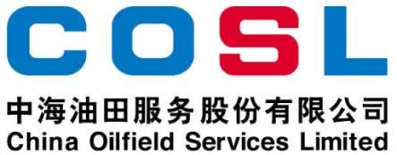

技术说明书
PF-SMARTSEAL
智能封堵剂
发布日期： 2024-6-10
PF-SMARTSEAL是一种络合铝混合物类智能封堵剂，其溶解于高pH水基钻井液中，随滤液进入地层，与地层低pH液体接触后，产生沉淀，封堵页岩微孔隙，降低孔隙压力传递速度，从而起到稳定井壁作用。
主要特性
降低岩石基质渗透性
封堵页岩微孔隙
降低孔隙压力传递速度
提高井壁稳定性
理化性能
外观 | 黑灰色固体颗粒
水分，% | ≤10
pH值 | 11-12
细度（325目标准筛），% | ≥90
应用范围
适用于页岩地层
钻井液的pH值大于10
适用温度：≤180℃(360℉)
推荐加量：10-30kg/m³(3.5-10.5ppb)
包装储运
包装要求：复合包装袋或按用户要求
包装规格：25kg/袋或按用户要求
贮存条件：贮存在干燥通风处
本信息仅供参考，COSL对该部分的信息不做任何担保和保证。
www.cosl.com.cn
中海油田服务股份有限公司
所有涉及到的产品和质量保障应遵守销售条款。本文件中的内容不具法律效应，也不是有效的法律建议。
河北省廊坊市三河燕郊行宫西大街81号
zhangxd11@cosl.com.cn
+86-10-8452 2344

